Slide 1

ФОТОЗВІТ про роботу позашкільного навчального закладу центру дитячої та юнацької творчості
Горішньоплавнівської міської ради Полтавської області за 2018/19 навчальний рік
Директор ЦД та ЮТ
Сакун Надія Анатоліївна

Slide 2
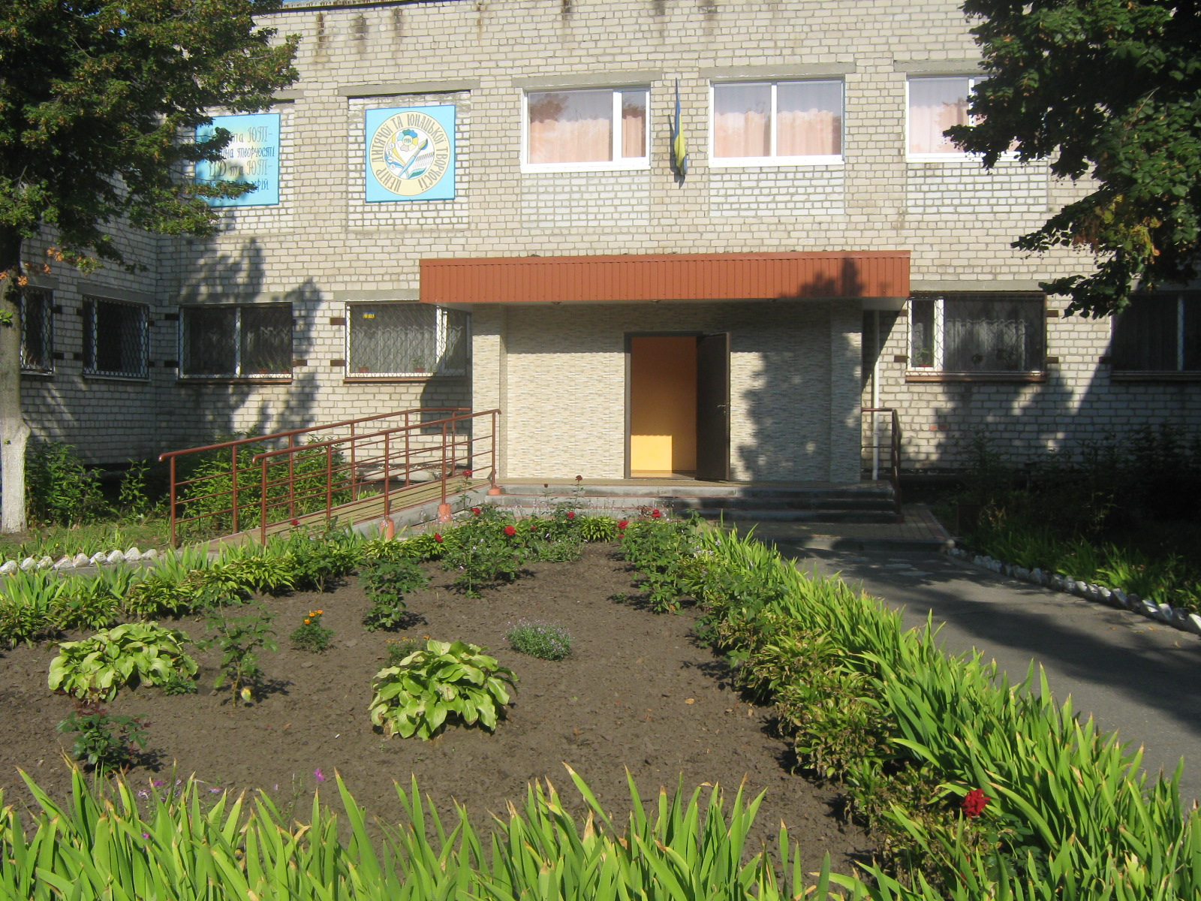

Slide 3
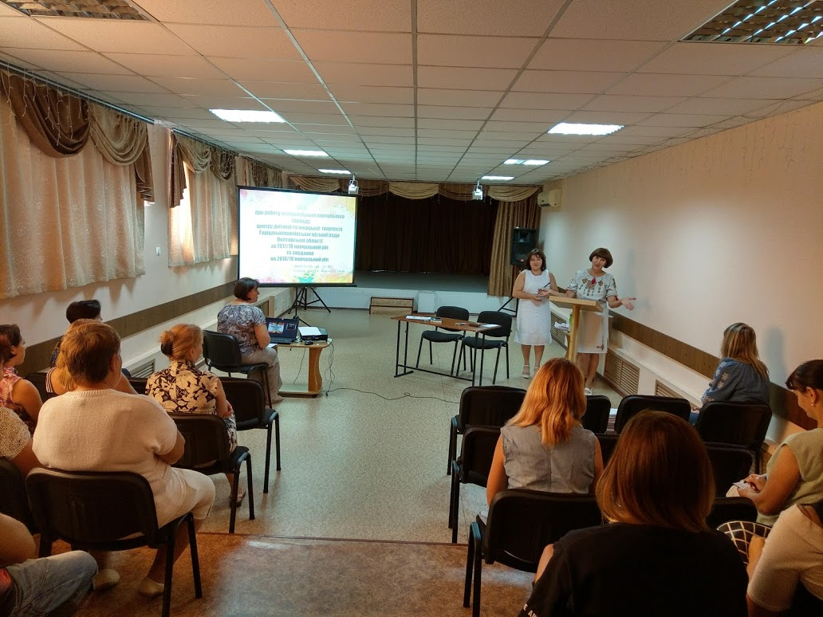
Управління навчально-виховним процесом

Slide 4
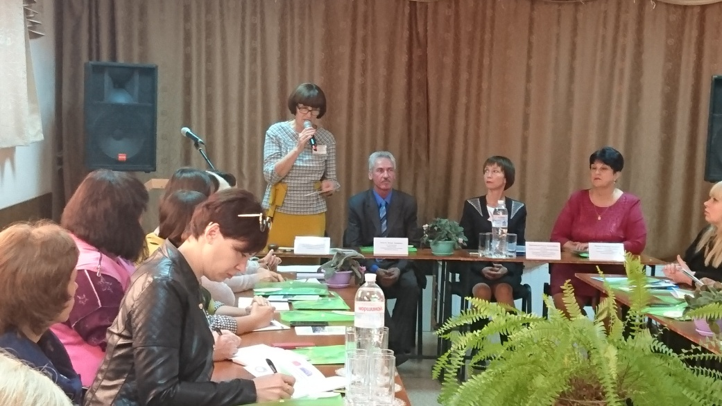
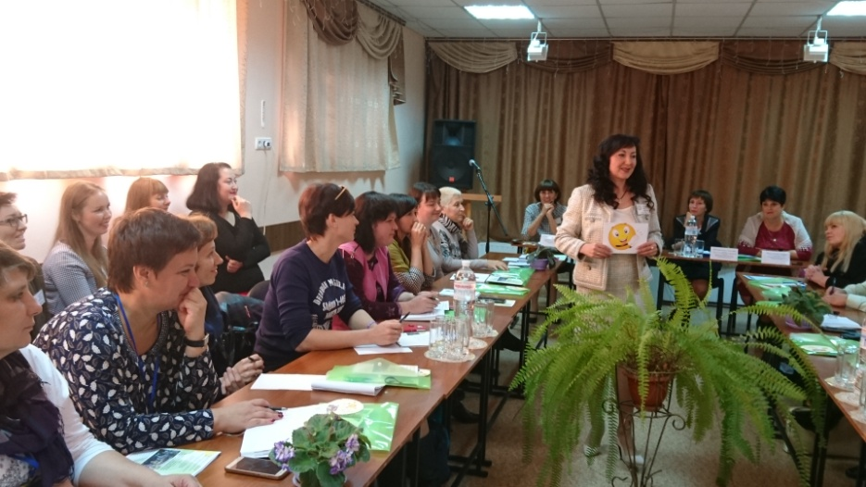
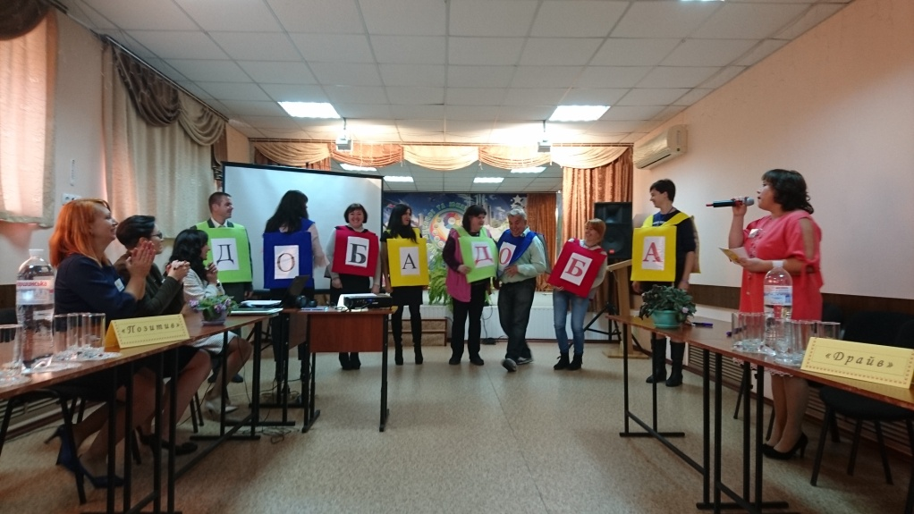
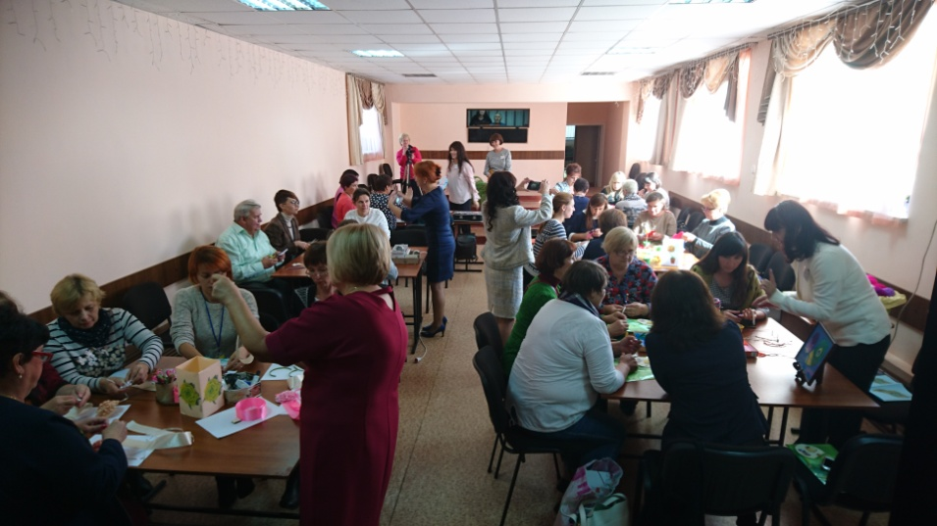
Результативність методичної роботи
Обласний семінар "Використання сучасних підходів до моделювання та організації освітнього процесу в закладі позашкільної освіти"

Slide 5
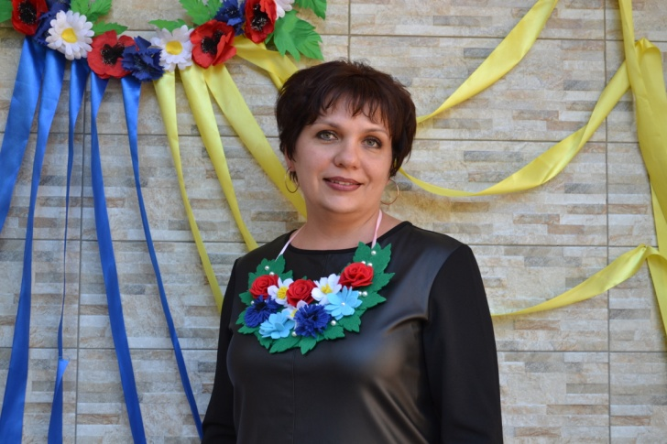
Горєлова Ганна Василівна - ІІІ місце в ІІ (обласному) етапі Всеукраїнського конкурсу майстерності педагогічних працівників позашкільних навчальних закладів «Джерело творчості» у номінації «Керівник гуртка-2019»

Slide 6
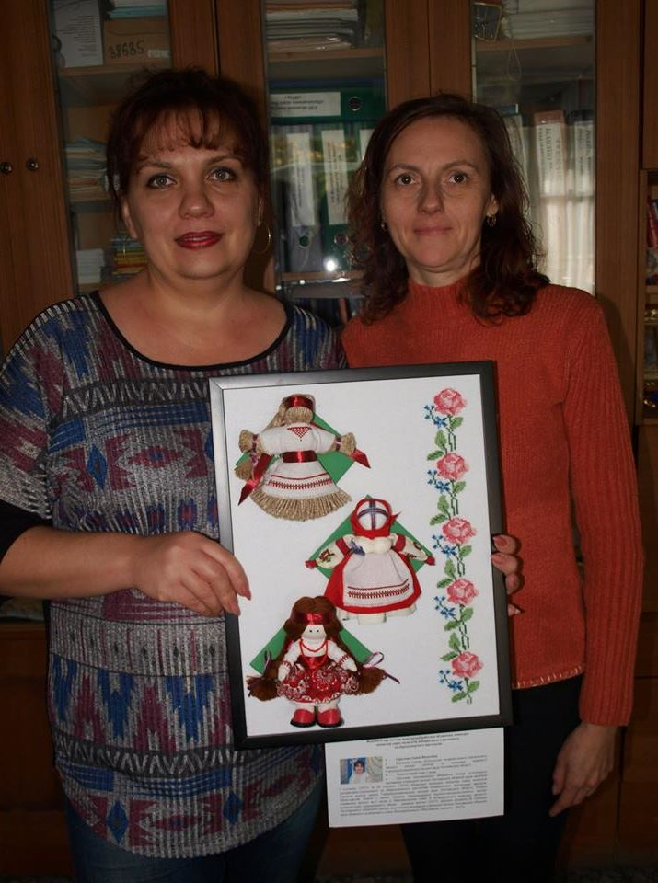
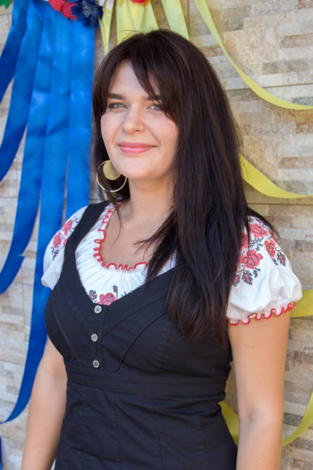
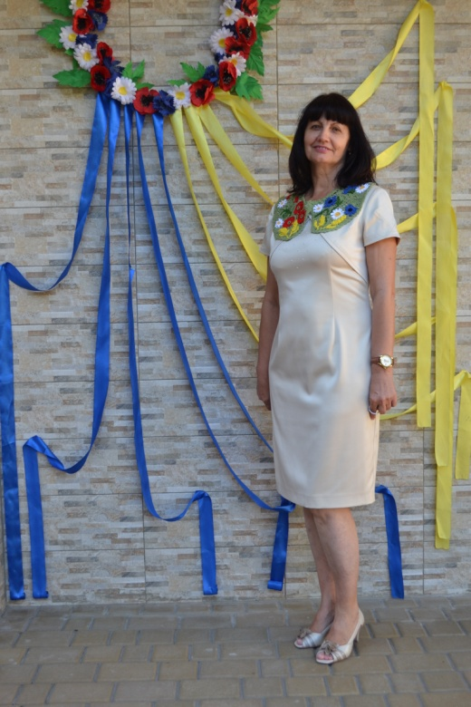
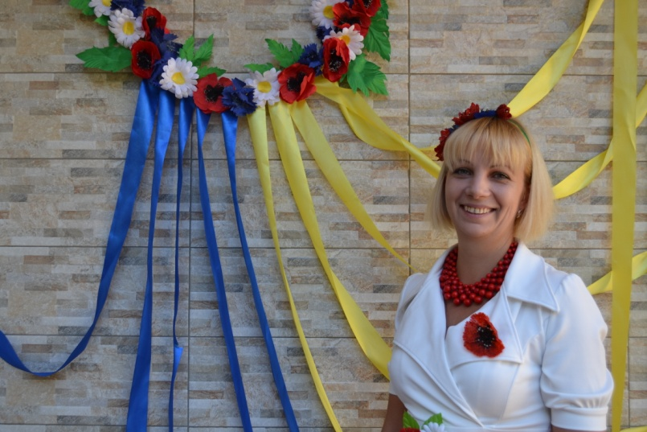
Гран-прі
ІІ місце
ІІІ місце
Переможці обласного конкурсу мініатюр серед педагогів декоративно-ужиткового та образотворчого мистецтва закладів позашкільної освіти

Slide 7
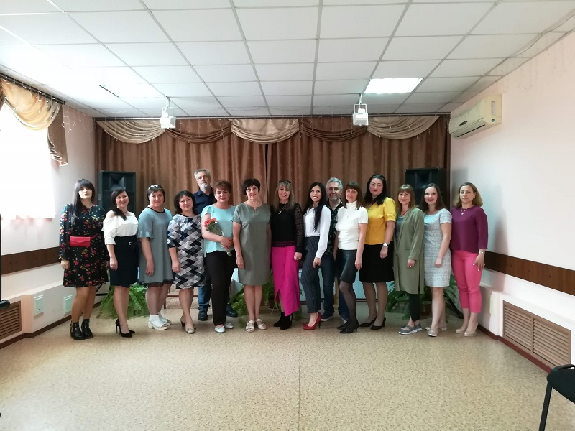
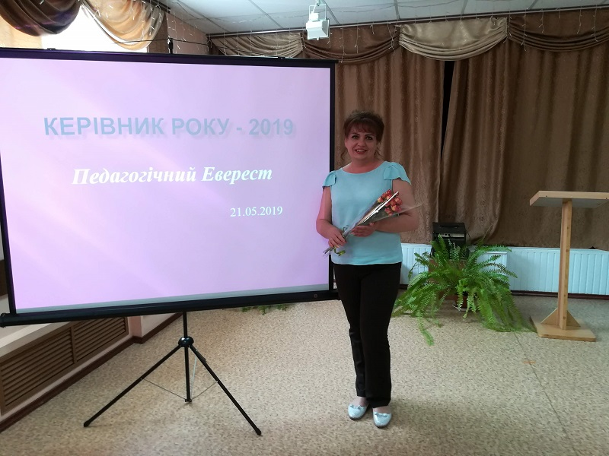
Керівник року - 2019
Г.В.Горєлова

Slide 8
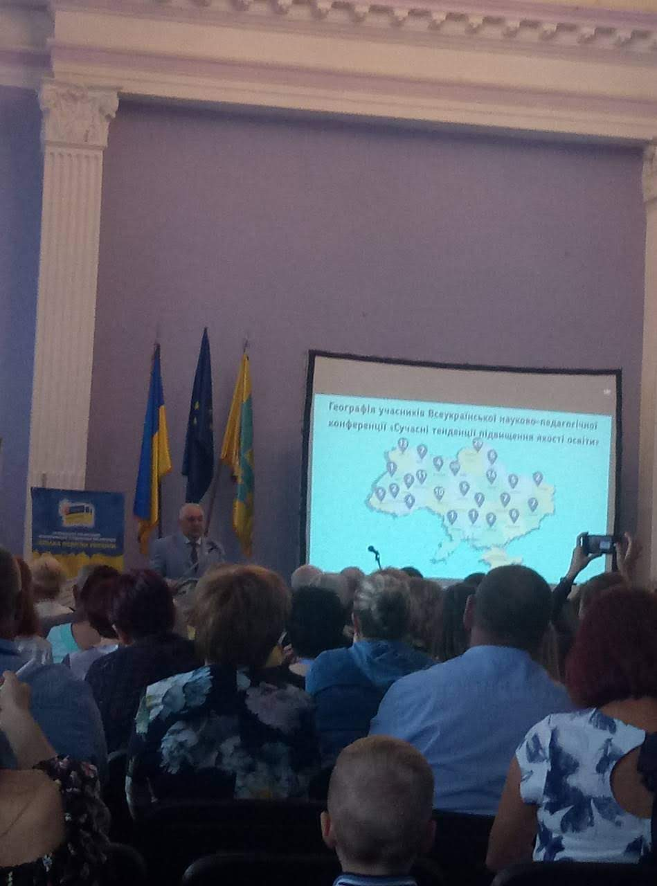
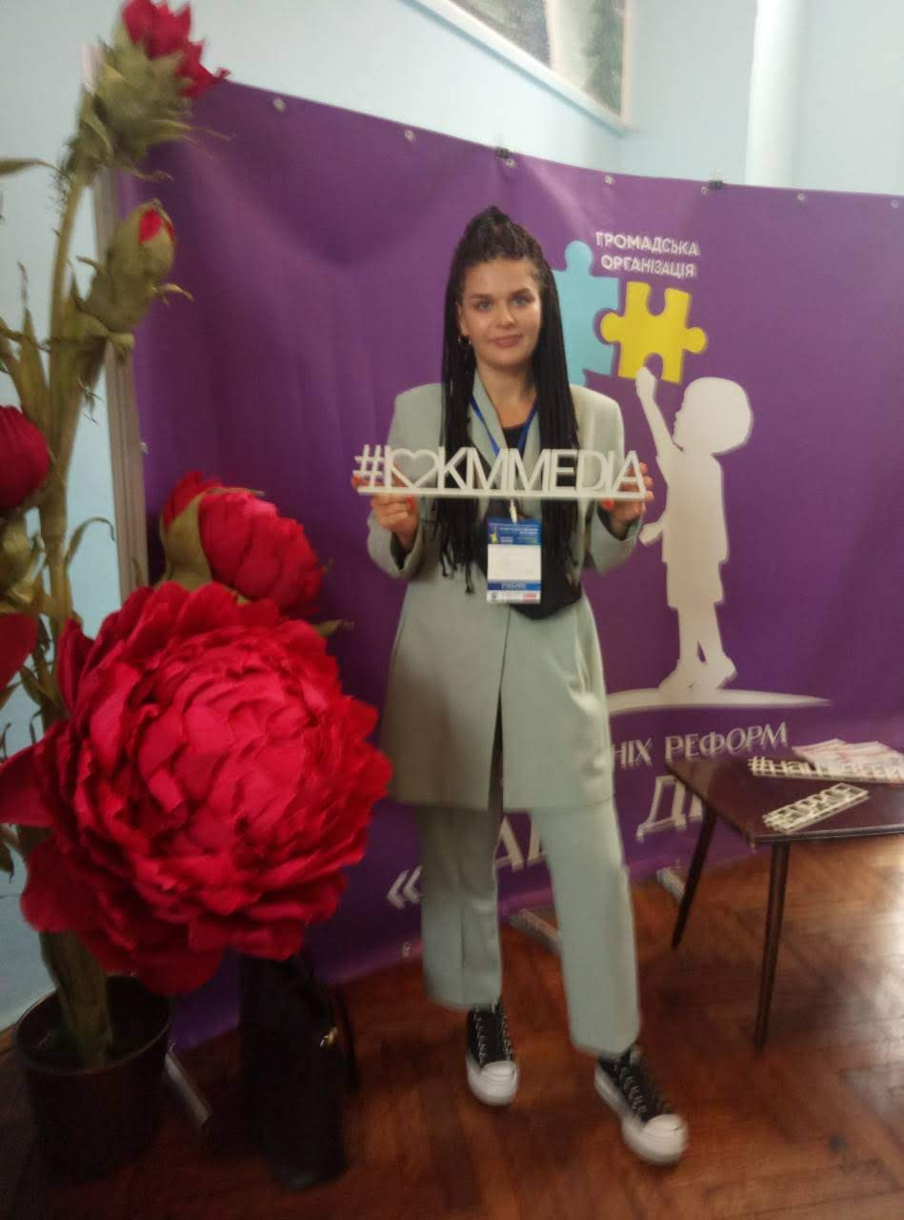
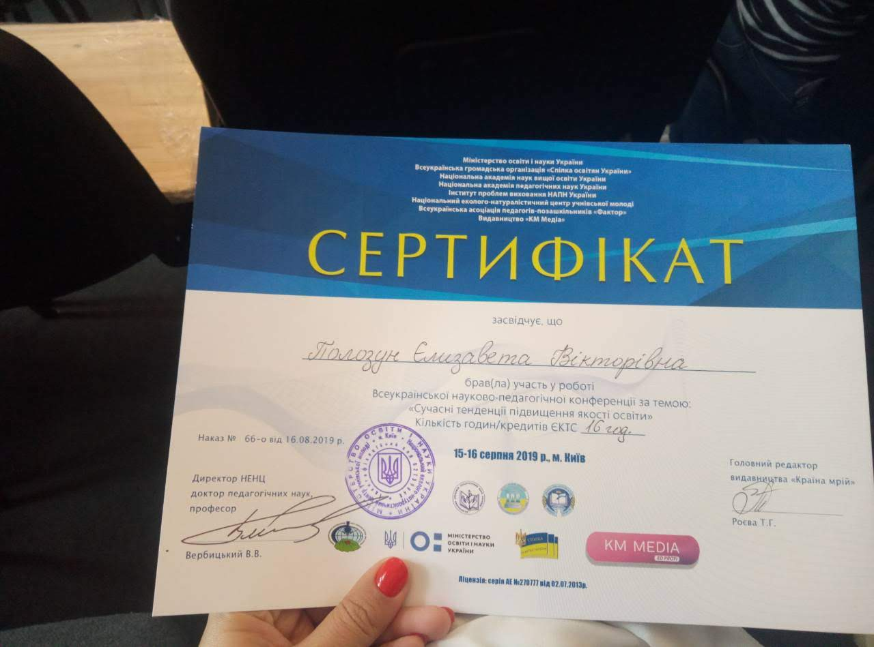
Є.В.Полозун – учасниця Всеукраїнської науково-педагогічної конференції
«Сучасні тенденції підвищення якості освіти»

Slide 9
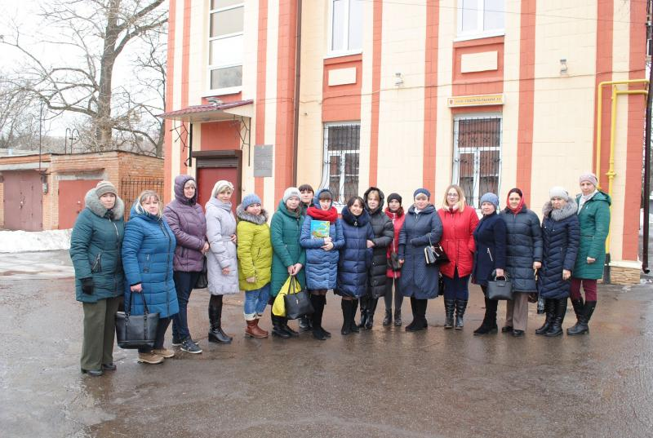
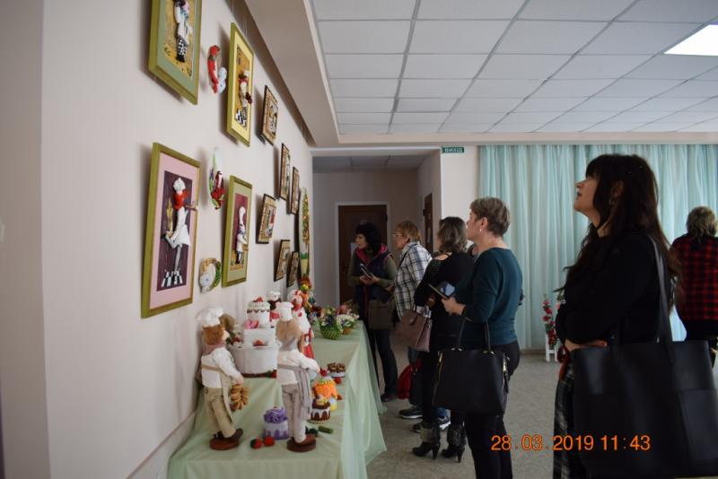
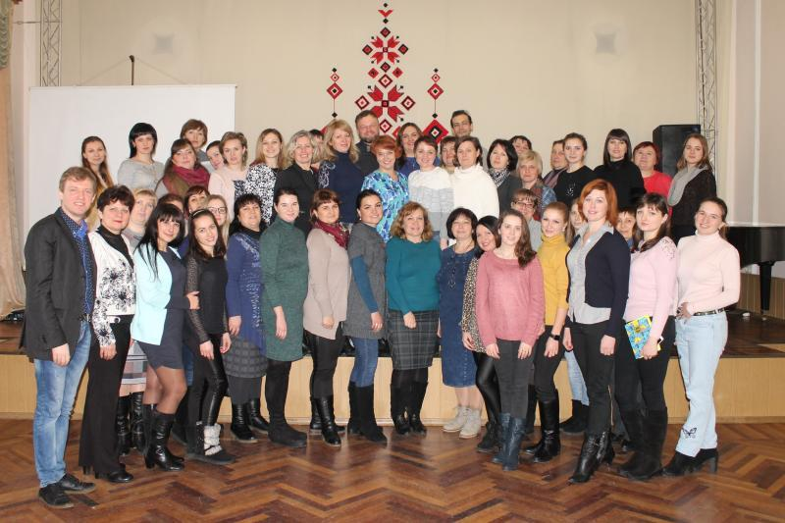
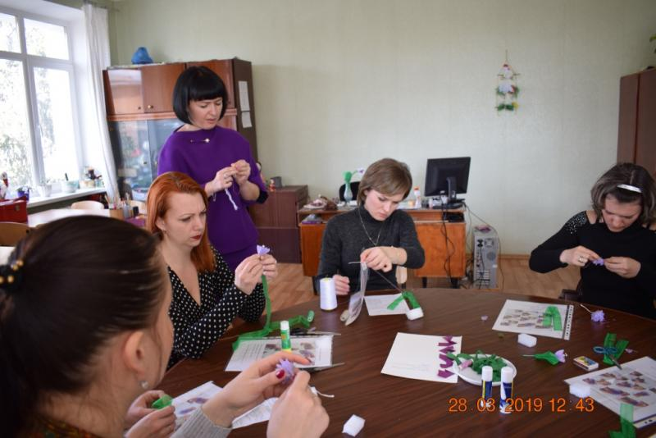
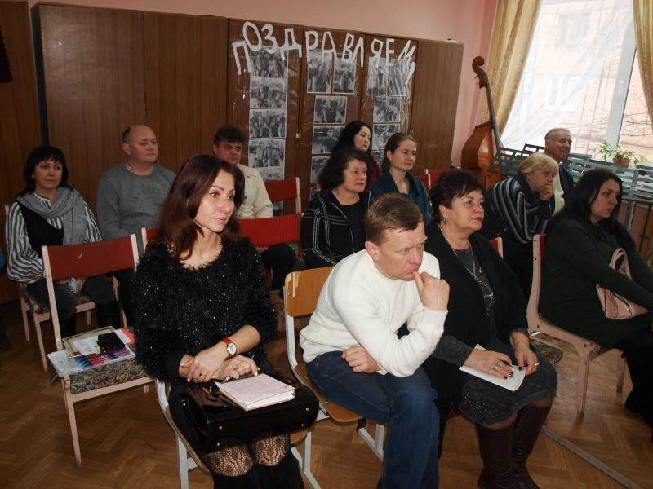
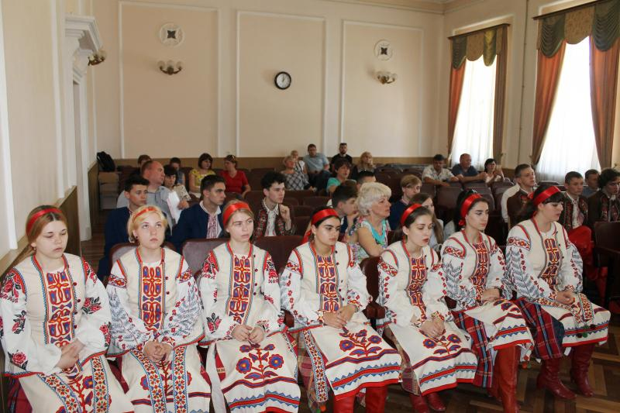
УЧАСТЬ У ОБЛАСНИХ МО

Slide 10
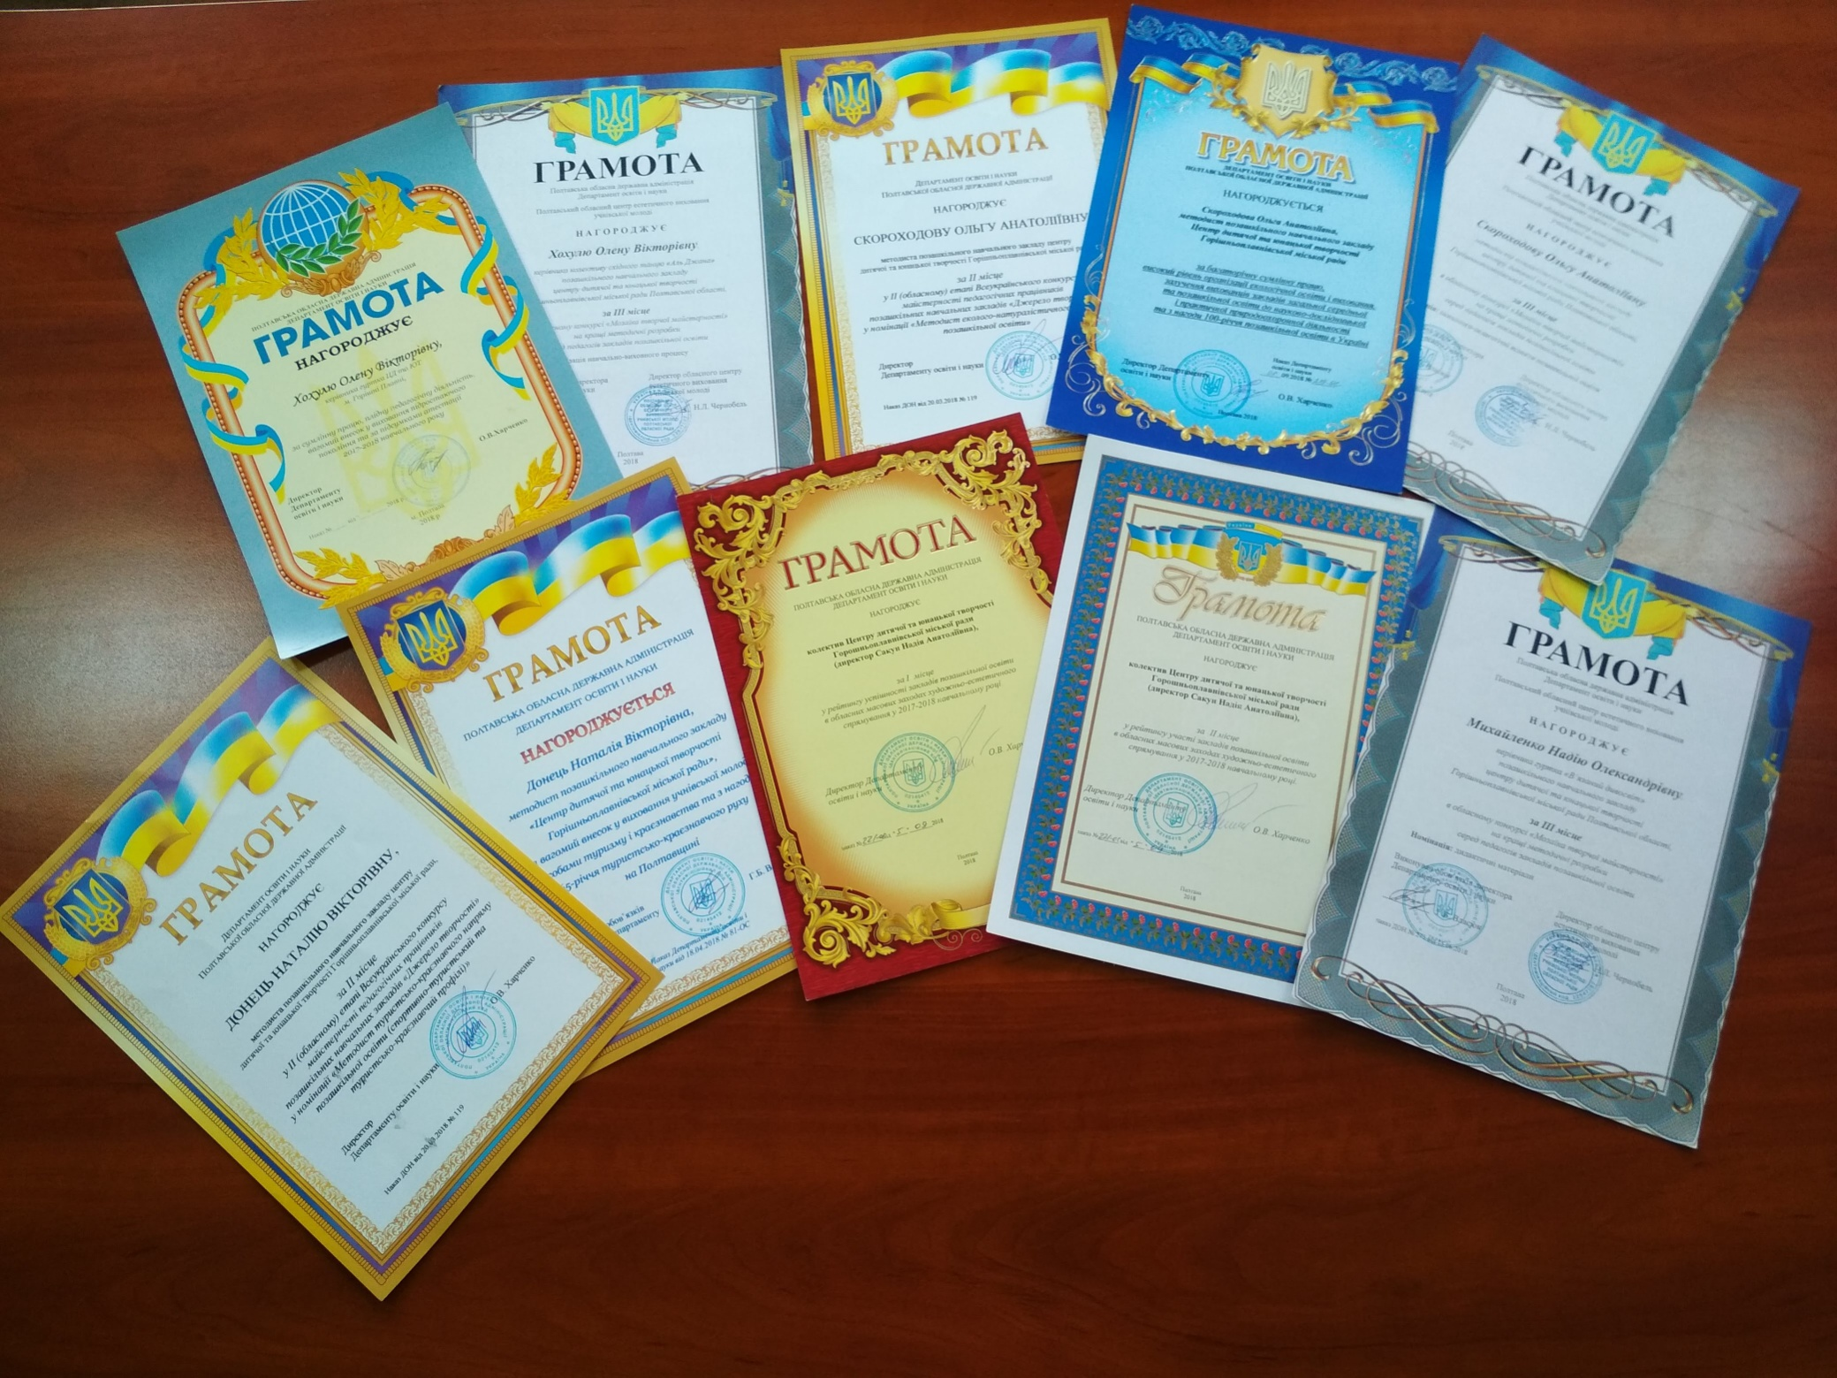

Slide 11
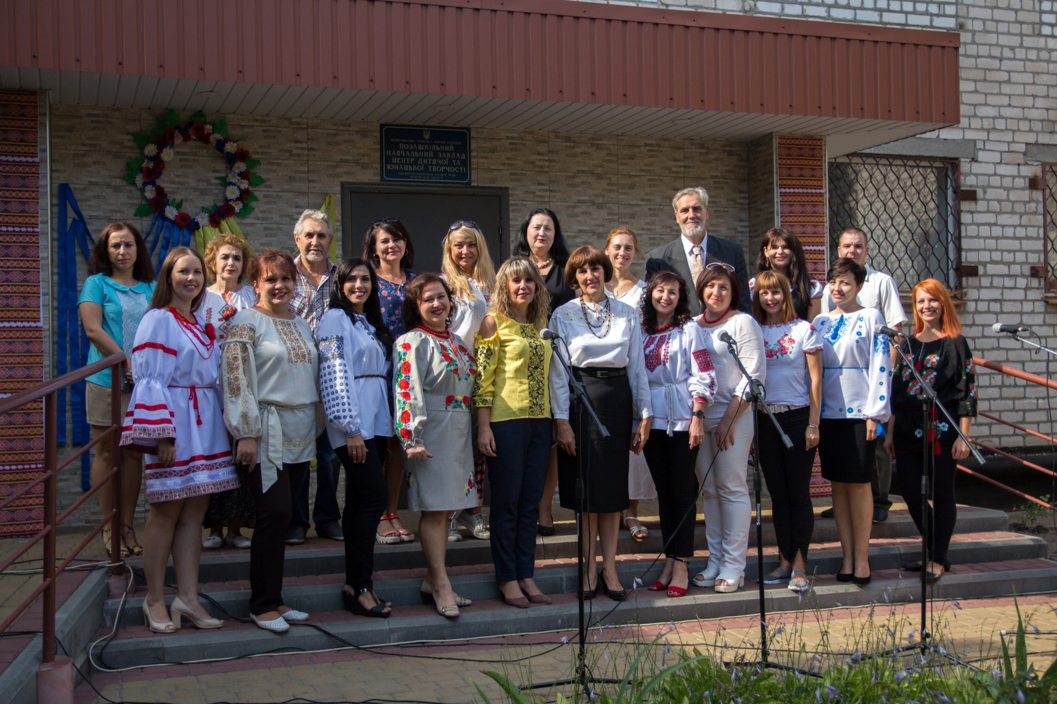
Колектив - лауреат Рейтингу якості позашкільної освіти
«Золота когорта позашкільників»

Slide 12
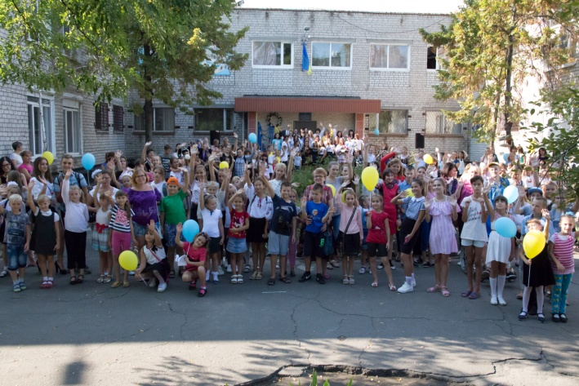
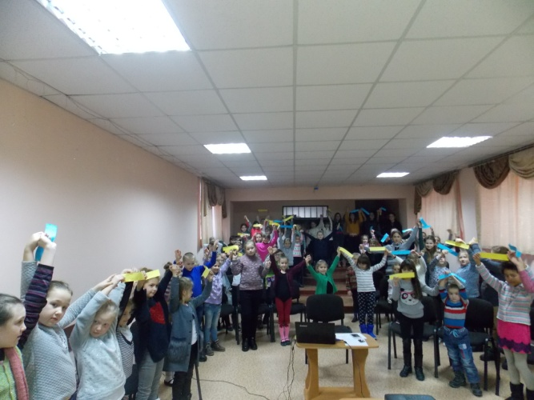
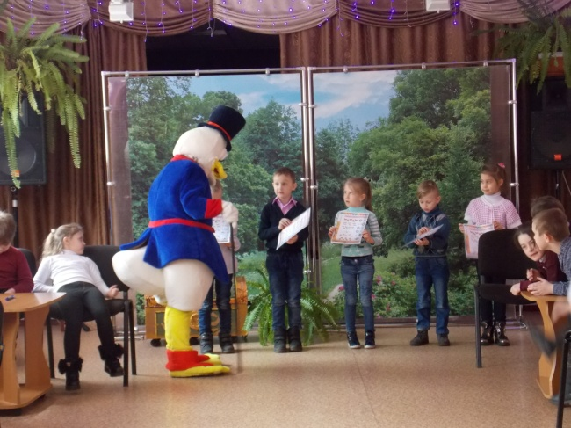
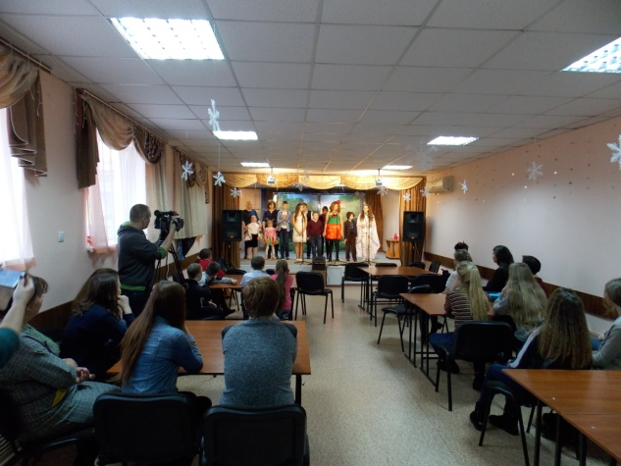
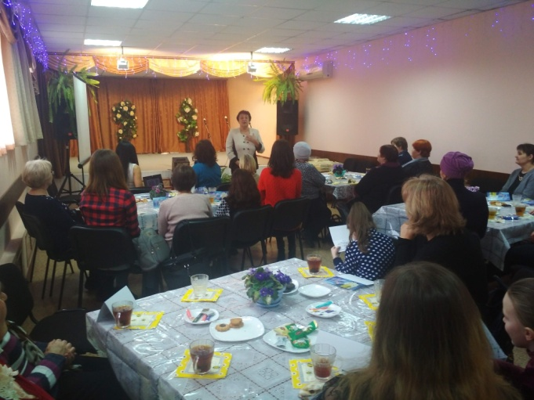
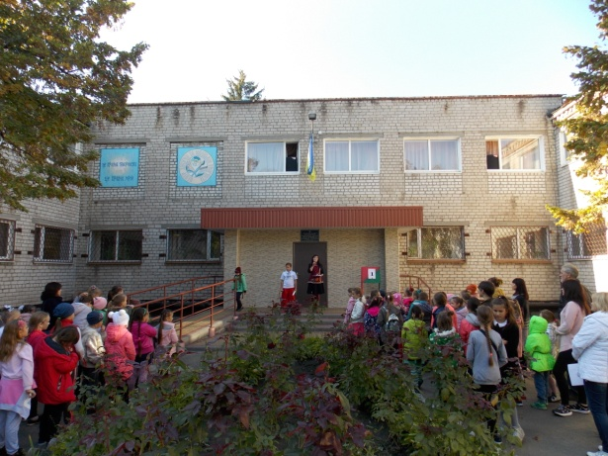
Організаційно-масова робота
У ЦД та ЮТ

Slide 13
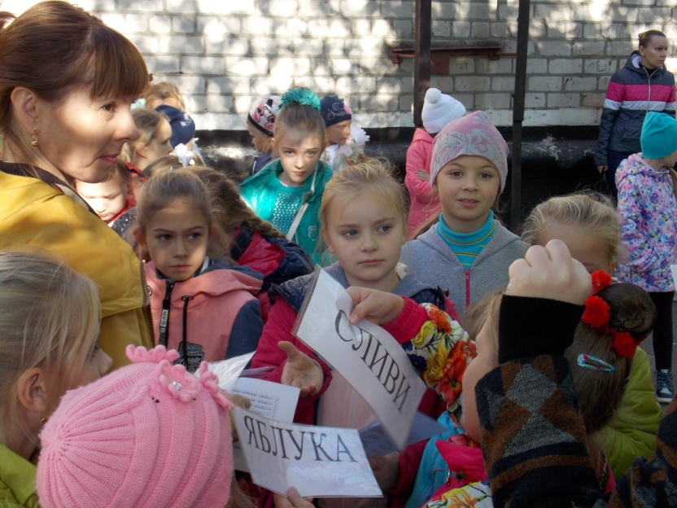
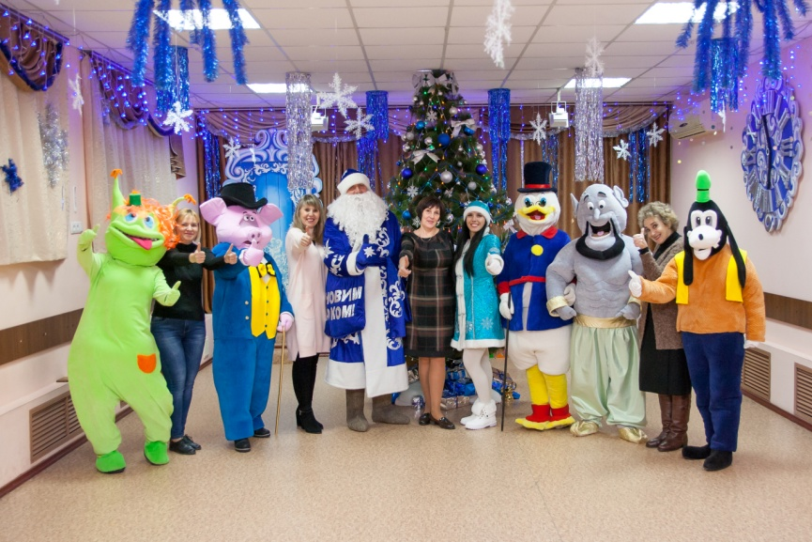
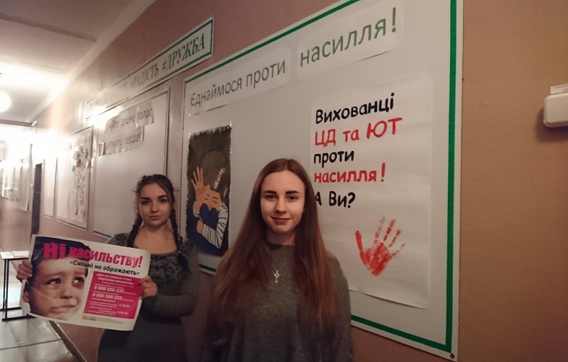
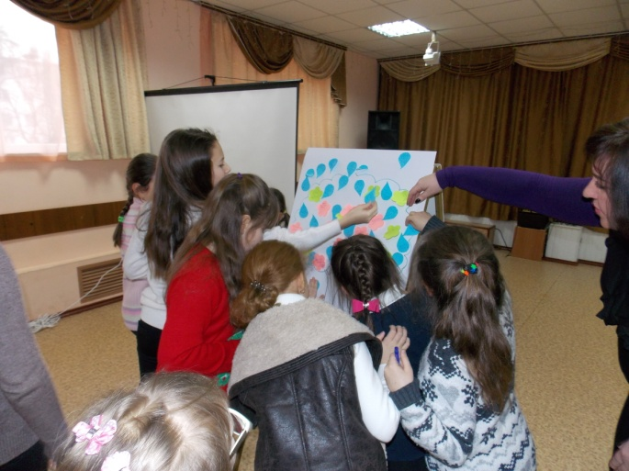

Slide 14
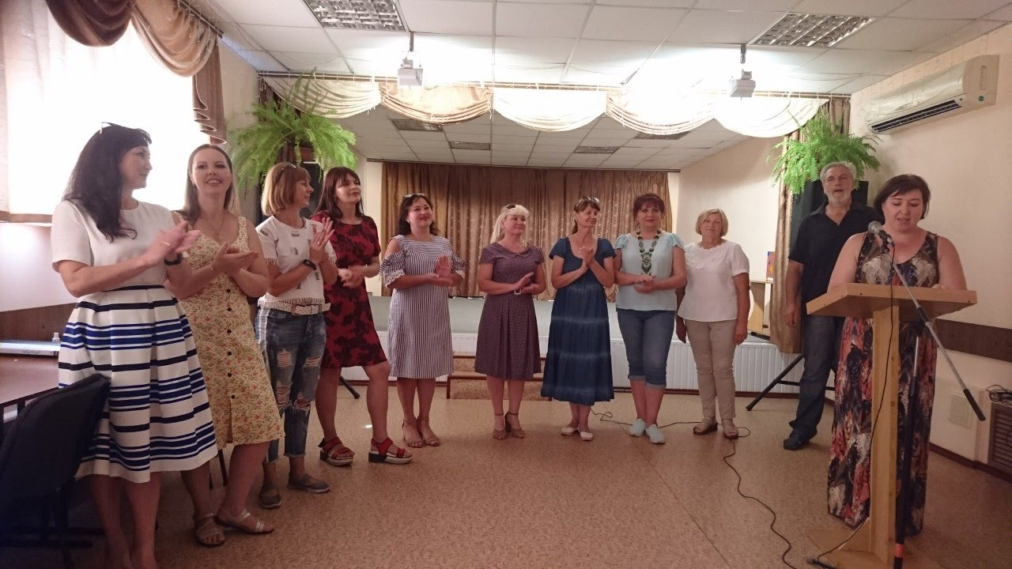
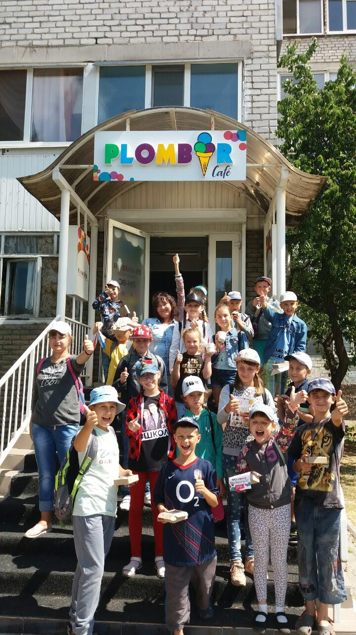
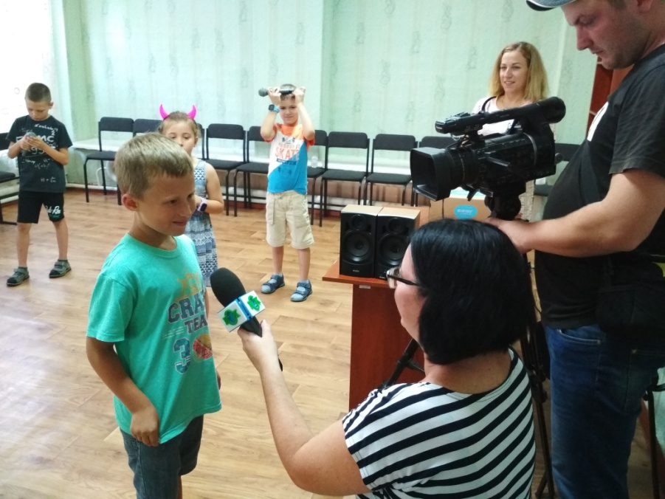
Літо з “ДРУЖБОЮ”

Slide 15
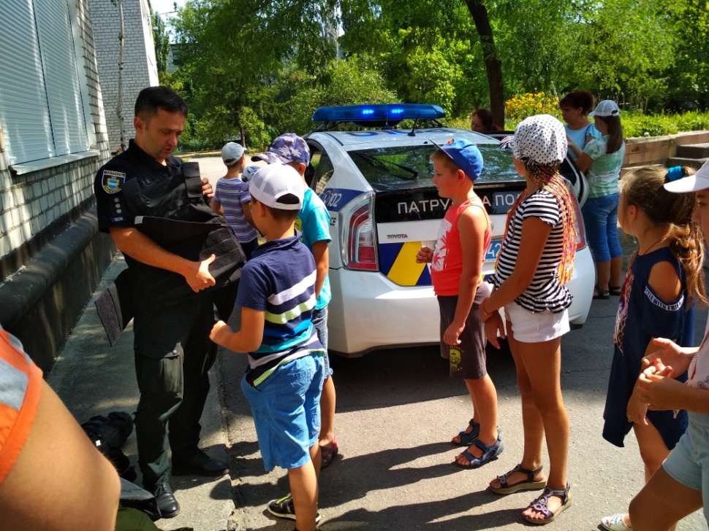
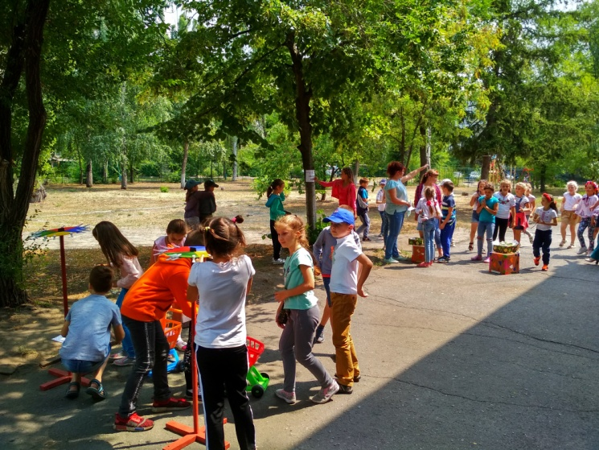
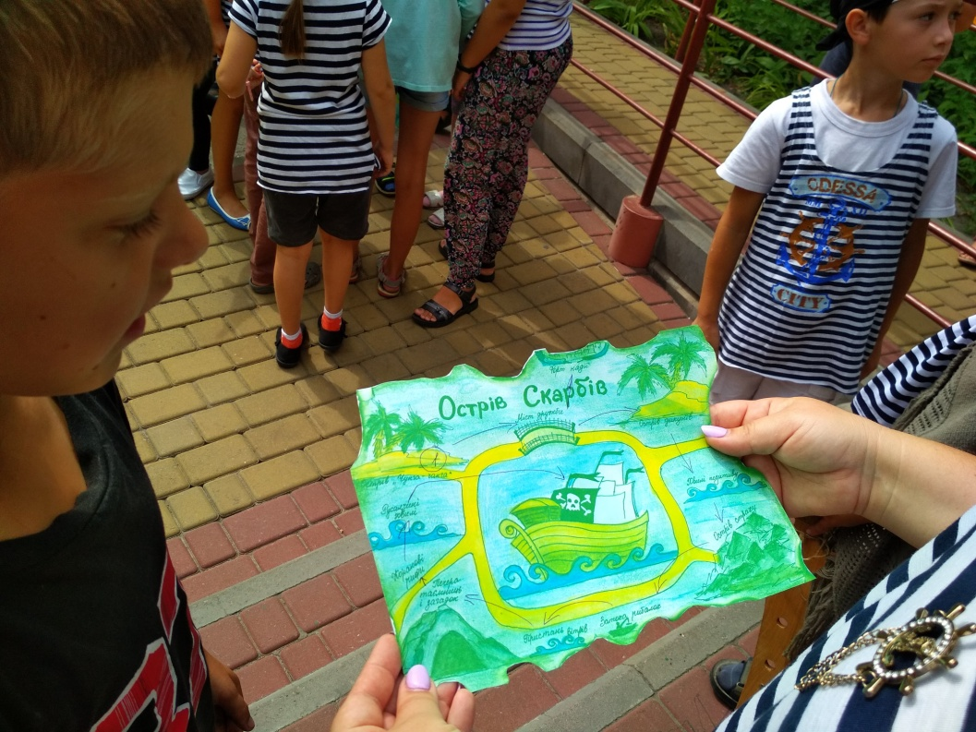
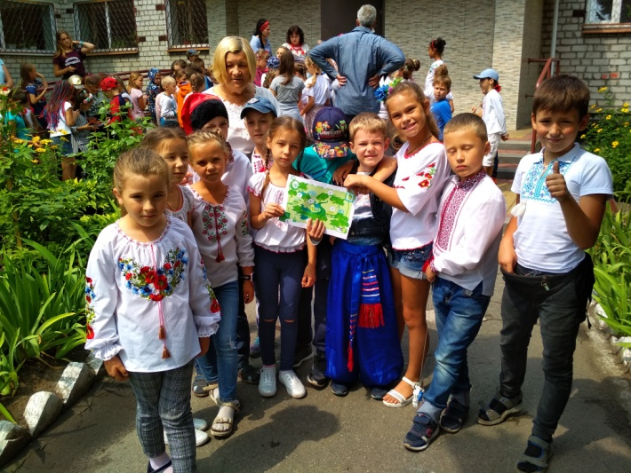

Slide 16
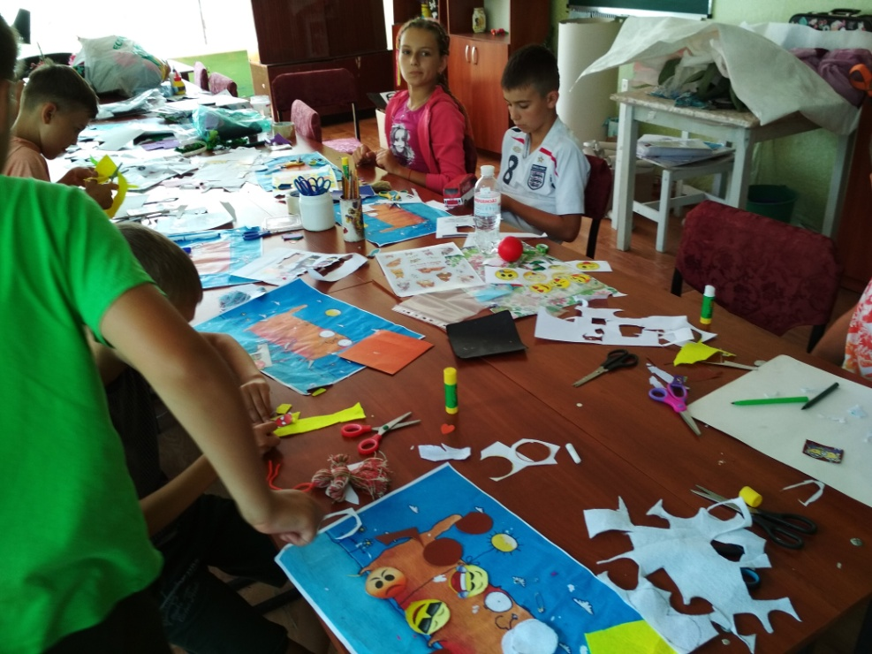
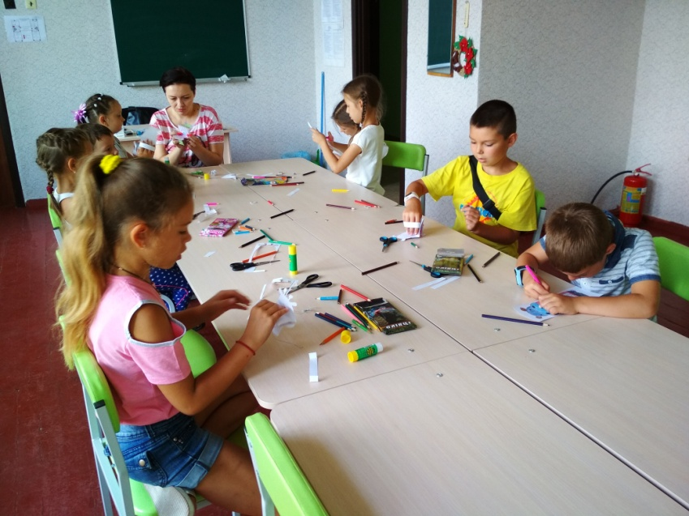
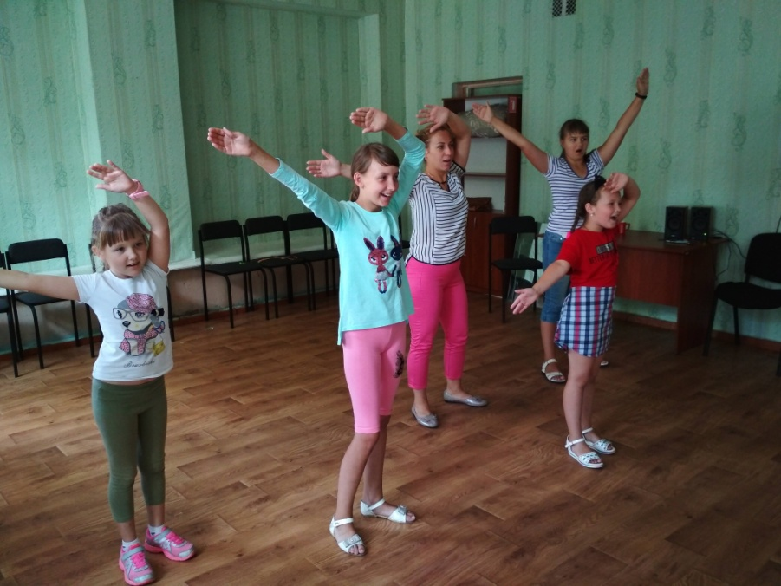
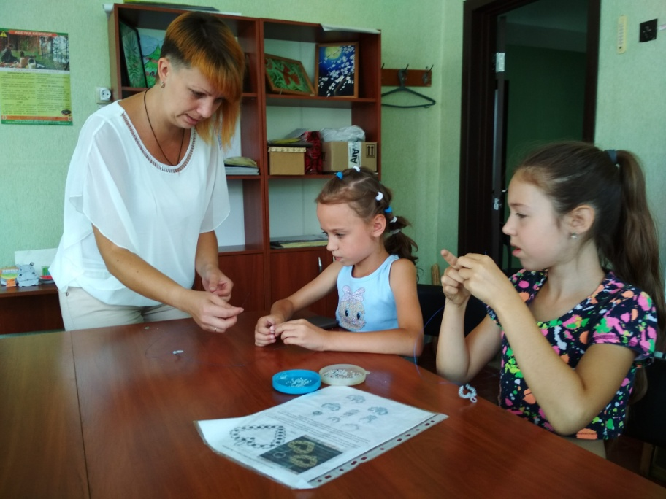

Slide 17
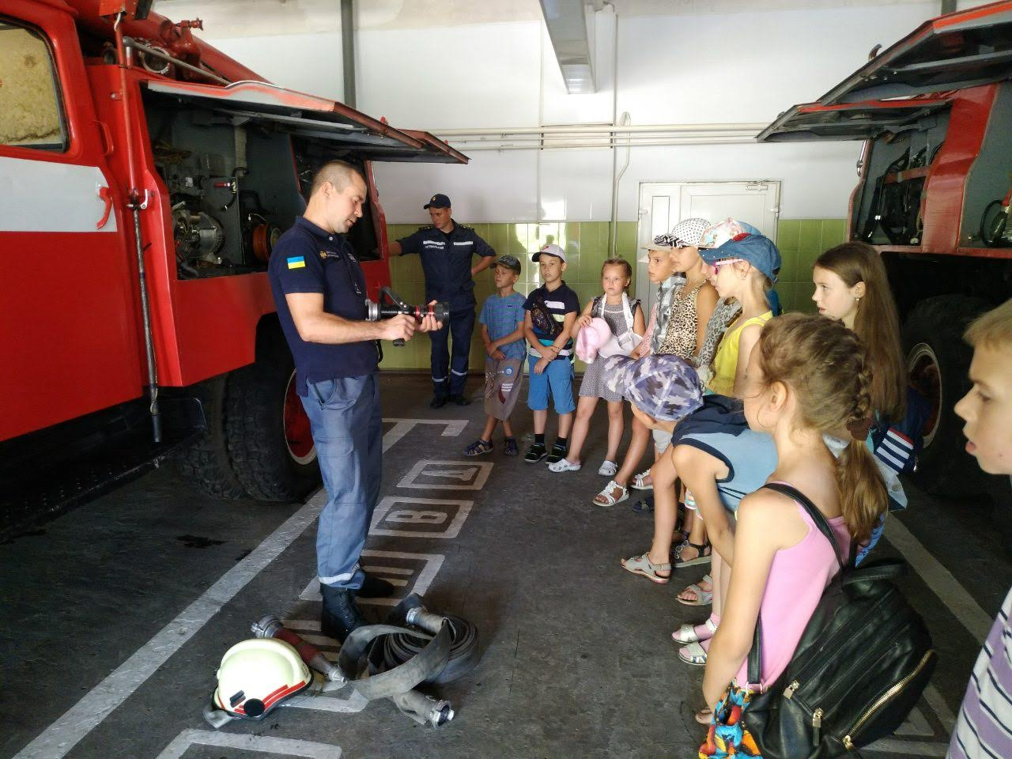
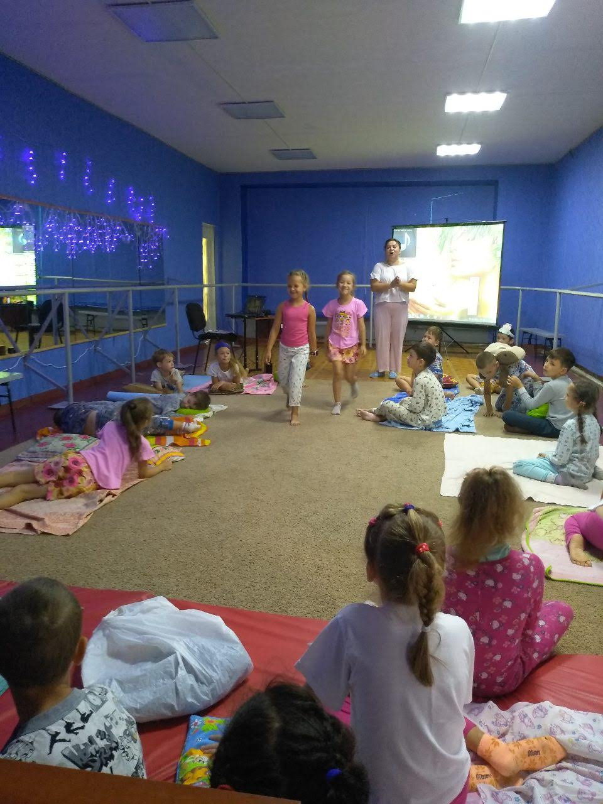
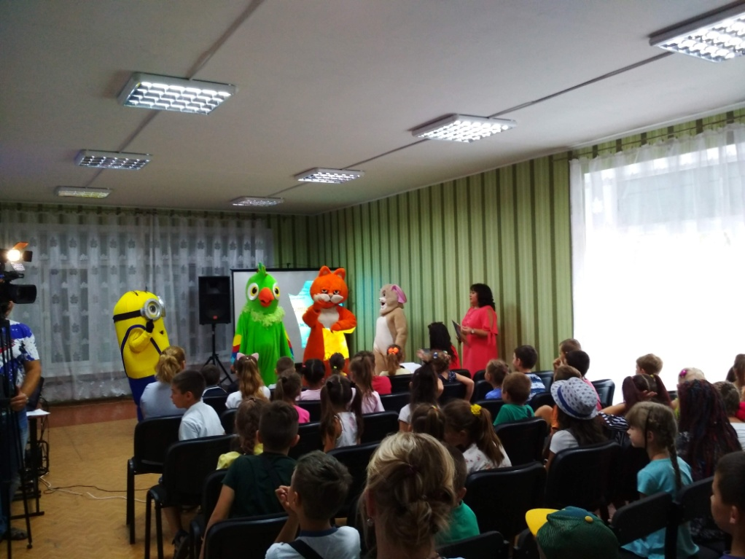

Slide 18
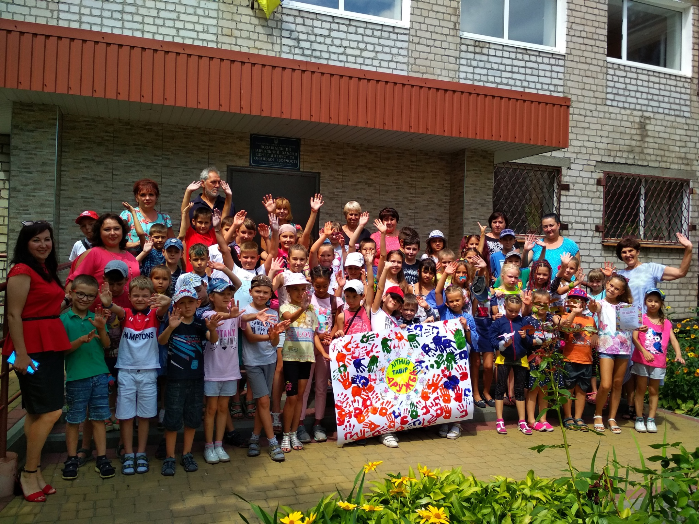

Slide 19
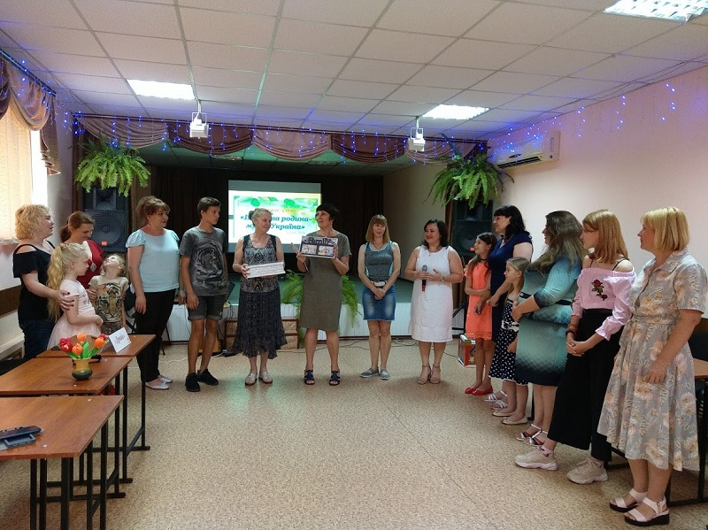



Батьки – наші найкращі помічники

Slide 20



У місті
Міський збір юних екологів

Slide 21



Виставки в ЗЗСО міста

Slide 22




Свято сім’ї FERREXPO

Slide 23



Участь у міських виставках

Slide 24



Благодійні програми

Slide 25




Відкриття міської ялинки

Slide 26




Свято Масляної

Slide 27





Великодня мозаїка

Slide 28




День міста

Slide 29




День захисту дітей

Slide 30




День металурга

Slide 31



конкурс проєктів учнівського самоврядування

Slide 32




ПРЕЗИДЕНТСЬКИЙ КЛУБ

Slide 33




Фестивалі, змагання, конкурси
“Пішохідний туризм”

Slide 34




“Аль Джана”

Slide 35





“Ремікс

Slide 36




“Каприз”

Slide 37


“Еко+”

Slide 38






“Рукоділля”, “Колорит”

Slide 39




“В’язаний дивосвіт”

Slide 40





“Оригінальні штуки”

Slide 41



“Сувенір”

Slide 42




“Декоративні квіти”

Slide 43



“ZoreSpiv”

Slide 44



“Гармонія”

Slide 45



“КВН”

Slide 46

Твоє майбутнє, Горішні Плавні

Slide 47


Slide 48


